Slide 1
La qualità dell’accesso ad Internet in Italia: realtà e prospettive
12 Giugno 2013
Prof. Maurizio Dècina

Slide 2
Qualità dell’accesso ad Internet - Attori e prospettive di interesse nel mercato italiano
Domanda
Offerta
Associazione Consumatori
Costruire un osservatorio dei livelli di servizio erogati
Alimentare le negoziazioni collettive con operatori e regolatori
Consumatore
Misurare il livello di servizio
Verificare aderenza al contratto
Confrontarsi con prestazioni di mercato
Supportare decisione di acquisto
Operatori di telecomunicazioni & ISP
Monitorare il livello di servizio percepito dai clienti
Monitorare gli SLA (lato cliente)
Confrontarsi con prestazioni di mercato
Supportare l’azione commerciale
Azienda
Misurare gli SLA
Alimentare determinazione penali
Confrontarsi con prestazioni di mercato
Supportare decisione di acquisto
Regolamentazione
Autorità per le Garanzie nelle Comunicazioni
Monitorare trasparenza dell’offerta accesso ad Internet
Monitorare il livello di servizio di mercato
Autorità Garante della Concorrenza e del Mercato
Monitorare corrispondenza tra messaggio commerciale e servizio
Monitorare condizioni di mercato
1

Slide 3
Banda di accesso fissa e mobile
NG-PON2
1 Terabit/s
100 Gbit/s
10 Gbit/s
1 Gbit/s
100 Mbit/s
10 Mbit/s
1 Mbit/s
100 kbit/s
10 kbit/s
Accesso Pubblico Fisso e Mobile
Picco della Banda Aggregata
●
WDM-PON
●
10GPON
●
●
GPON
LTE-Beyond
●
●
VDSL2
LTE-Advanced
ADSL2+
●
●
●
LTE
●
ADSL
HSPA+
●
●
ISDN
HSPA
●
●
GSM
UMTS
●
1995 2000 2005 2010 2015 2020
Fonte: M. Dècina, 2011
2

Slide 4
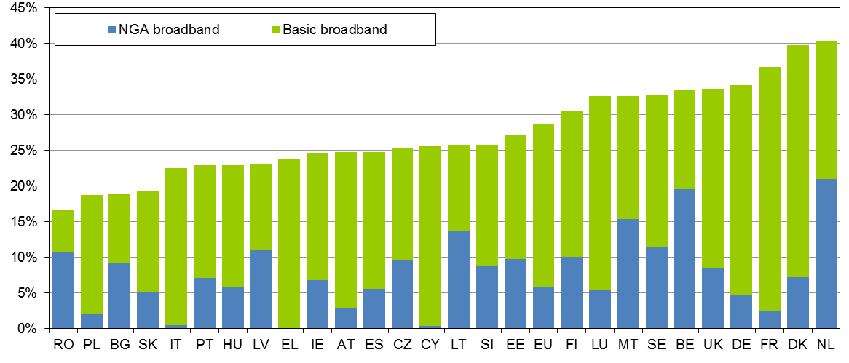
Penetrazione della Banda Larga e velocità «nominale» degli abbonamenti
Penetrazione linee a Larga Banda e NGA (% popolazione)
EU:
  28.8% popolazione
  72.5% famiglie
Italia:
  23.5% popolazione
  55.1% famiglie
Velocità «nominale» degli abbonamenti (% Linee)
EU
  14.8% linee > 30 Mbps
  3.4 % linee > 100 Mbps
  Italia
  0.1% linee > 30 Mbps
Fonte: Communications Committee
3

Slide 5
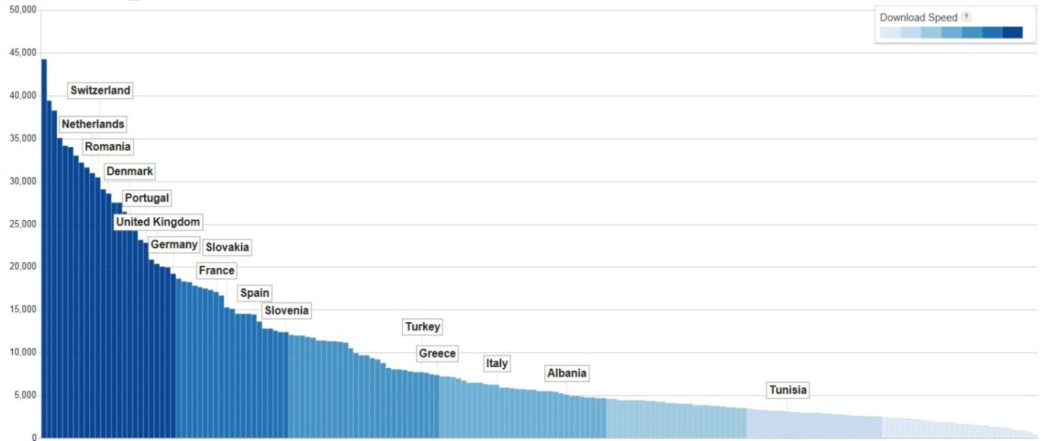
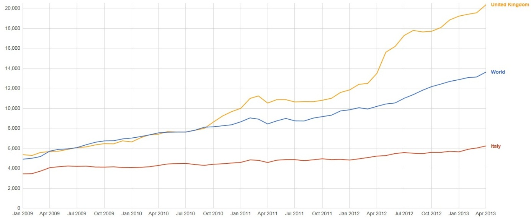
Velocità di download: benchmark internazionale
Velocità media di download (Mbps)
Portogallo: 22,8 Mbps
UK: 20,3 Mbps
Germania: 19,2 Mbps
Francia: 17 Mbps
Spagna: 14,4 Mbps
Italia: 6,2 Mbps
86° posto
Velocità media di download (Mbps): trend dal 2009 ad oggi
20,3 Mbps
Gap velocità media (Apr. ‘13):
  Italia-Mondo: 7,4 Mbps
  Italia-UK: 14,1 Mbps
  In Italia, trend di crescita molto basso rispetto a quello della media mondiale
13,6 Mbps
UK
Mondo
6,2 Mbps
4,6 Mbps
Italia
4,8 Mbps
5,6 Mbps
3,4 Mbps
4 Mbps
Fonte: Net Index (Aprile 2013)
4

Slide 6
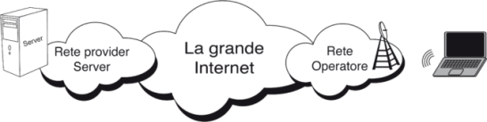
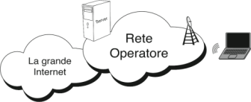
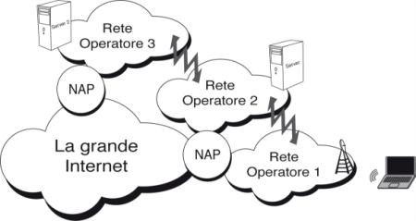
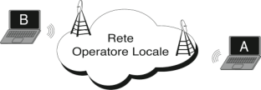
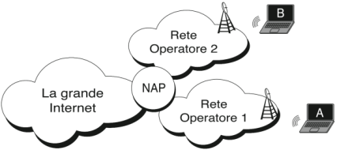
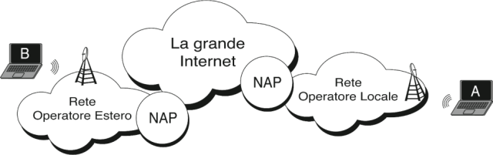
Scenari e possibili «colli di bottiglia»
Scenario |  | Possibile bottleneck | Architettura di riferimento
Server e Client situati in reti differenti separate da Internet |  | Rete di Accesso Big Internet Rete ISP client Rete ISP server | 1)
Server e Client situati nella stessa area geografica | Server e Client nello stesso Sistema Autonomo | Rete di Accesso Rete ISP client/server | 2a)
 | Reti con interconnessioni dirette tra operatori | Rete di Accesso NAP/IXP Rete ISP client Rete ISP server | 2b)
Peer-to-Peer di varia natura | P2P nella stessa rete | Rete di Accesso Rete ISP | 3a)
 | P2P tra operatori diversi nella stessa area geografica | Rete di Accesso NAP/IXP Rete ISP peer A Rete ISP peer B | 3b)
 | P2P attraverso la Big Internet | Rete di Accesso NAP/IXP Big Internet Rete ISP peer A Rete ISP peer B | 3c)
I server di MisuraInternet sono posizionati nei NAP (punti fisici di interscambio tra le reti degli Operatori). Ciò assicura che lo scambio dei dati client-server transiti esclusivamente attraverso la rete di responsabilità dell’Operatore
5

Slide 7
MisuraInternet: un po’ di statistiche di download…
70%
87%
83%
34%
86%
59%
90%
92%
41%
39%
60%
45%
2187 reclami dal 2010
6

